Slide 1
Символы Победы
Великой Отечественной войны
Разработал: Пантелеева А.В.
Воспитатель,
МБДОУ «Детский сад №86»
г. Бийск, 2015

Slide 2
Георгиевская лента

Slide 3
Ветераны Великой Отечественной войны, г. Бийск

Slide 4
Награды войнам-героям ВОВ
Орден Красного Знамени
Орден Красной Звезды

Slide 5
Медаль «За отвагу»
Медаль «За боевые заслуги»

Slide 6
Медаль
«За оборону Сталинграда»
Медаль
«За взятие Берлина»

Slide 7
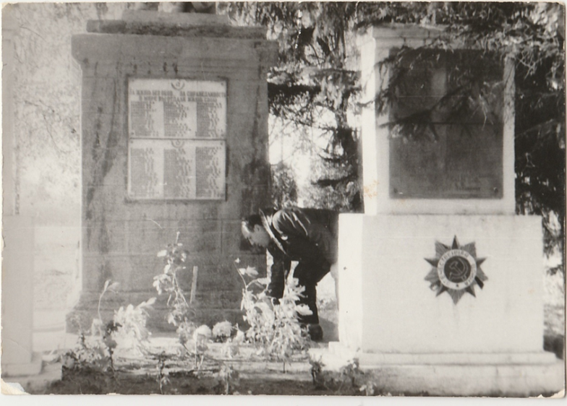
Братская могила на Украине.

Slide 8
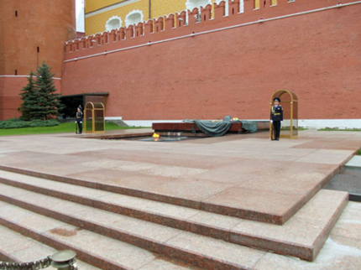
Могила «Неизвестному солдату» в г. Москва

Slide 9
Вечный огонь в г. Бийске.

Slide 10
Знамя Победы

Slide 11
«Знамя Победы» в настоящее время хранится в музеи.
«Знамя Победы» – штурмовой флаг, поднятый над зданием рейхстага в городе Берлине советскими воинами .

Slide 13
Презентация к НОД по познавательному развитию в подготовительной группе МБДОУ «Детский сад №86» г. Бийск, воспитатель Пантелеева А.В.

Slide 14
Орден с лентой
http://cap.ru/UserFiles/orgs/GrvId_67/pobeda2.jpg
Георгиевская лента
http://s020.radikal.ru/i710/1302/97/5836754b33a3.png
Фон
http://img-fotki.yandex.ru/get/9745/97761520.1fa/0_84980_437031ed_L.jpg
Шевченко Татьяна Александровна
зав. библиотекой СКШИ № 4

